Slide 1
ОГЭ по физике. Подготовка специалистов ППЭ
Лысанова Татьяна Николаевна

Slide 2
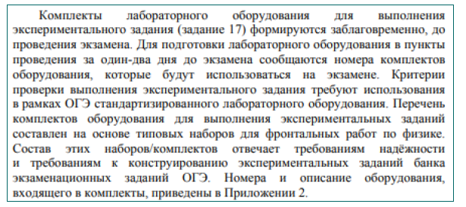
Экспериментальное задание 17

Slide 5
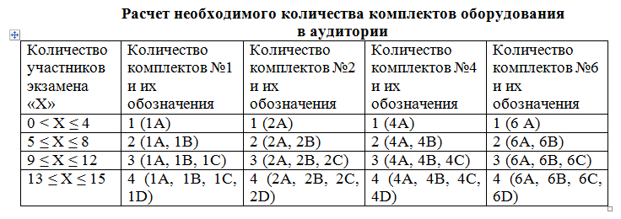

Slide 6
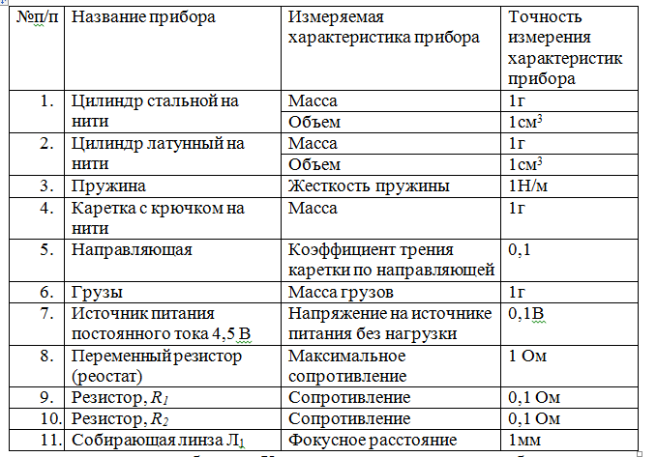

Slide 7
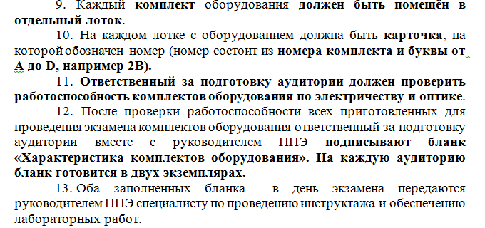

Slide 8
Огэ 2022
Используются комплекты №1,№2,№3,№4,№6

Slide 9
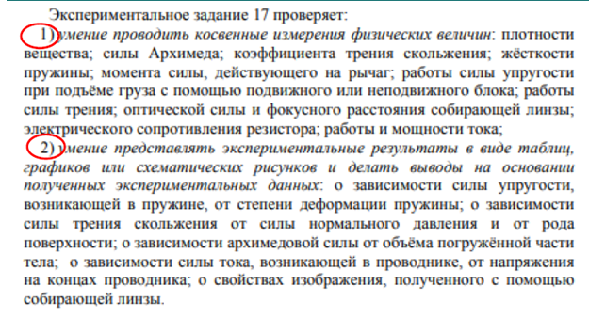
Лабораторные на огэ 2022

Slide 10
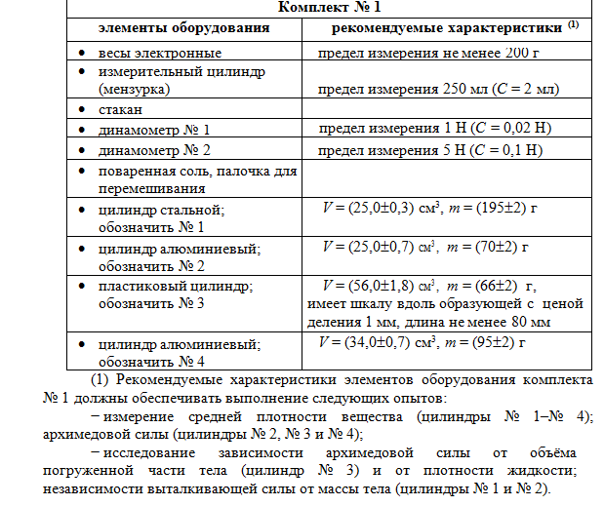

Slide 11
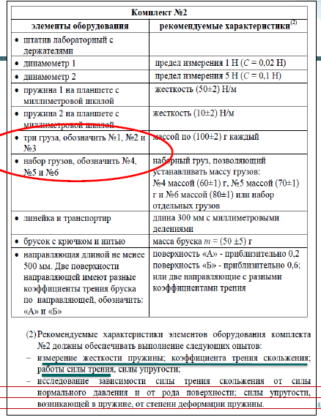

Slide 12
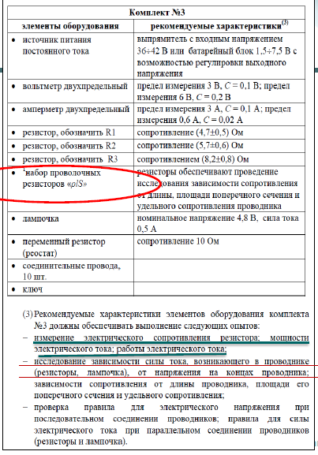

Slide 13
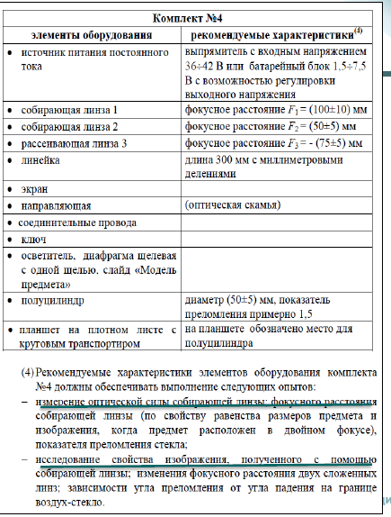

Slide 14
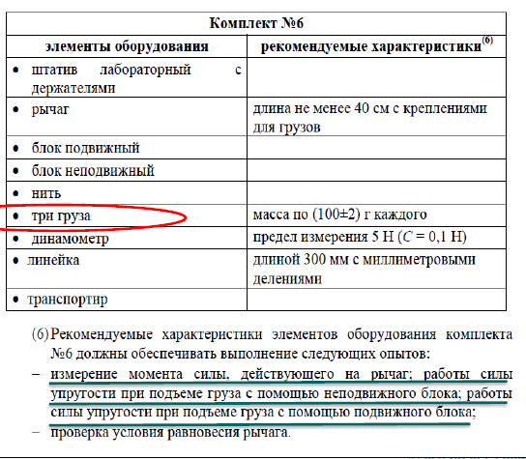

Slide 15
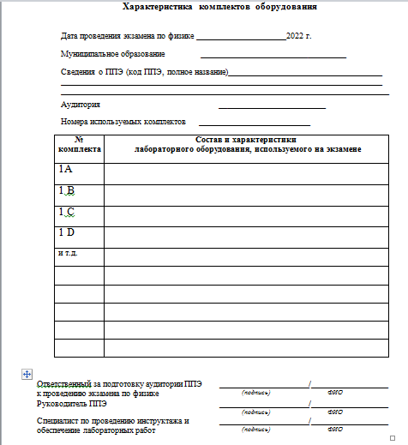

Slide 16
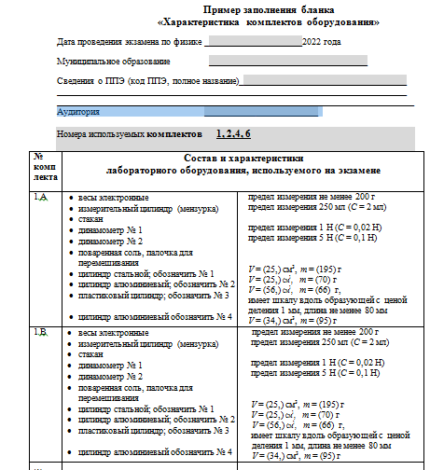

Slide 17
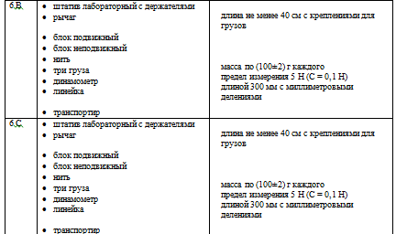

Slide 18
Не допускать запись:(20+2)г
Записываем округленное измеренное значение 21 г

Slide 19
Специалисты по проведению инструктажа и обеспечению лабораторных работ на экзамене:
1.проверить наличие необходимых комплектов оборудования, подготовленных соответствующим образом, и правильность заполнения бланка «Характеристика комплектов оборудования». После проверки – подписать его (2 экземпляра).
2. После выдачи участникам экзамена индивидуальных комплектов ОГЭ, во время общего инструктажа специалист по проведению инструктажа должен:
- провести инструктаж по правилам безопасности труда (Приложение 3);
- собрать подписи участников экзамена об ознакомлении с правилами безопасности труда в ведомость проведения инструктажа.

Slide 20
2.3. Во время проведения экзамена специалист по проведению инструктажа должен выдать участникам экзамена необходимое им лабораторное оборудование. Выбор лабораторного оборудования, необходимого для выполнения экспериментального задания, каждый участник экзамена осуществляет самостоятельно, исходя из содержания выполняемого им экспериментального задания.
2.4. При выполнении участником экзамена практических заданий специалист по проведению инструктажа должен следить за соблюдением экзаменуемыми правил безопасности труда.
2.5. Специалист по проведению инструктажа имеет право вмешиваться в работу участника ОГЭ, при выполнении им экспериментального задания, только в случае нарушения обучающимся техники безопасности, обнаружения неисправности оборудования или других нештатных ситуаций.
2.6. Во время экзамена специалист по проведению инструктажа должен:
- при выдаче обучающемуся комплекта лабораторного оборудования – вписать в «Лист выдачи лабораторного оборудования» номер выданного комплекта;

Slide 21
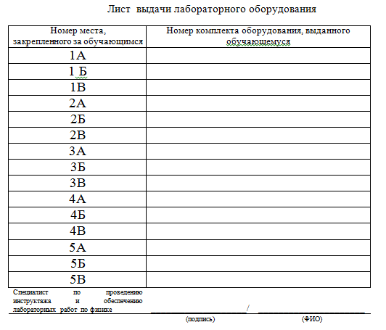

Slide 22
- после выполнения участниками экзамена практического задания № 17 и записи соответствующего решения в бланке ответов № 2 (лист1 или лист2) – проверить наличие сведений о номере комплекта оборудования в бланке ответов № 2 (лист1, лист 2) (в случае если обучающийся не внес данные сведения, проследить, чтобы он вписал их в бланк).
2.7. После выполнения участниками ОГЭ экзаменационной работы при сборе экзаменационных материалов специалист по проведению инструктажа должен:
- проверить у участника экзамена наличие сведений о номере комплекта оборудования в бланке ответов № 2 или записи «Не выполнял задание №17»;
- если участник экзамена выполнял задание №17, вписать в специальный дополнительный бланк ответов № 2 участника экзамена характеристики соответствующего комплекта оборудования на основании таблицы «Характеристика комплектов оборудования».
2.8. После окончания экзамена специалист по проведению инструктажа должен:
- проконтролировать, чтобы ответственный организатор в аудитории вложил в возвратный доставочный пакет с бланками ответов № 2 – один из заполненных бланков «Характеристика комплектов оборудования»;

Slide 23
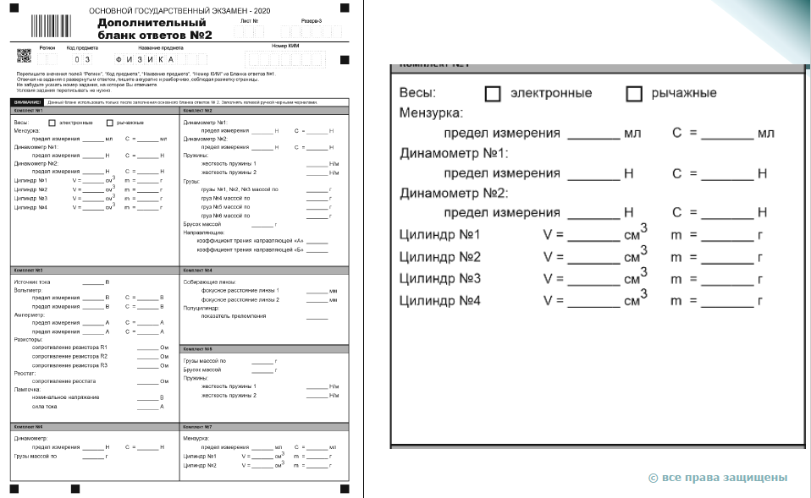
Заполняет организатор в аудитории, ни в коем случае не учащийся

Slide 24
контакты
Лысанова Татьяна Николаевна
Телефон 8-910-663-19-50
Почта tlysanova@yandex.ru

